Slide 1

学长课堂
C/C++方向
杨新瑞
18级大一上学期
成都大学 信工学院 科创室

Slide 2
游戏编程概述

Slide 3
视频的播放原理

Slide 4
一个视频文件是由图像数据和音频数据组成的，
我们在此主要讨论图像数据。

Slide 5
图像数据以图像帧的形式按时间顺序组成一个数据流，
我们从头到尾逐帧解码成我们计算机能显示的图像格式
（该格式取决于我们显示图像的图形库），然后根据视频
的帧率显示在屏幕上。

Slide 6
所谓帧率（fps）就是每秒显示的图片数量，一般15帧以
上肉眼就不会感到卡顿，大多数视频帧率在30帧左右。
而我们游戏采用60帧。

Slide 7
关于视频的视音频解码变成较为复杂，视音频同步
要用到多线程编程。

Slide 8

ffmpeg是目前最强大的视音频解码编码库，该库免费开源，
但不允许商用，暴风影音就曾因此被告上法庭，格式工厂也
是使用的该库实现格式转码。

Slide 9
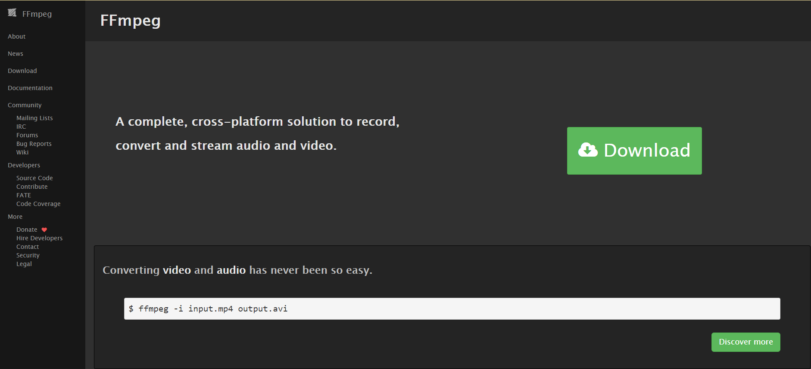
感兴趣的同学可以百度官网免费下载，
试着自己做一个播放器看视频

Slide 10
游戏的工作原理

Slide 11
其实游戏的工作原理和视频播放很像，只是我们的每一帧
图像是通过程序实时运算出来的，同时还要根据用户输入
的指令做出相应的改变。

Slide 19
游戏引擎

Slide 20
现在的游戏开发主要依靠游戏引擎

Slide 21
所谓游戏引擎就是一个游戏的模板

Slide 22
雷神之锤 是最早的3D游戏,
其大获成功之后通过对其代码进行修改
又开发出了新的3D游戏,该游戏也就成为了
第一个3D游戏引擎
ps:德军总部 和 毁灭战士 其实算不上真正意义上的3D游戏，其实都是二维图像渲染，
没有使用三维模型。

Slide 23
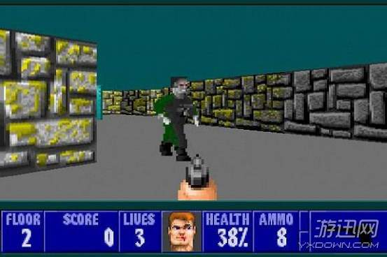
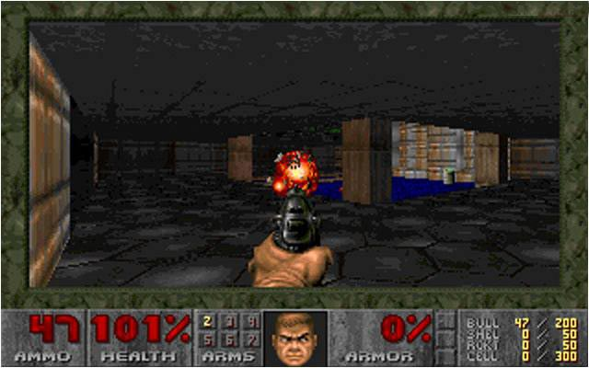
德军总部
毁灭战士
Notes:
德军总部是第一部第一人称射击游戏

Slide 24

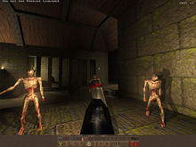
雷神之锤
Notes:
第一部3D游戏

Slide 25
当然现在的游戏引擎开发和游戏开发，
已经是两个完全独立的过程了。

Slide 26
很多游戏大厂都有自己的游戏引擎，
也有公司专门以出售游戏引擎获利。

Slide 27


Unity
Unreal 4
Notes:
私人免费使用 商用收费

Slide 28

Notes:
C# 一款非常强大的游戏引擎 由于免费被大多数国内游戏厂商所钟爱 但也因众多垃圾国产游戏坏了名声 其实游戏开发和3D动画开发区别已经不大了

Slide 29

Notes:
C# 一款非常强大的游戏引擎 由于免费被大多数国内游戏厂商所钟爱 但也因众多垃圾国产游戏坏了名声 其实游戏开发和3D动画开发区别已经不大了

Slide 30

Notes:
Epic 堡垒之夜 虚幻4demo 大股东腾讯

Slide 31

Notes:
Epic 堡垒之夜 虚幻4demo 大股东腾讯

Slide 32
对于我们初学者来说使用游戏引擎太过遥远，
一般简单一点的2D游戏通过图形库就能实现

Slide 33
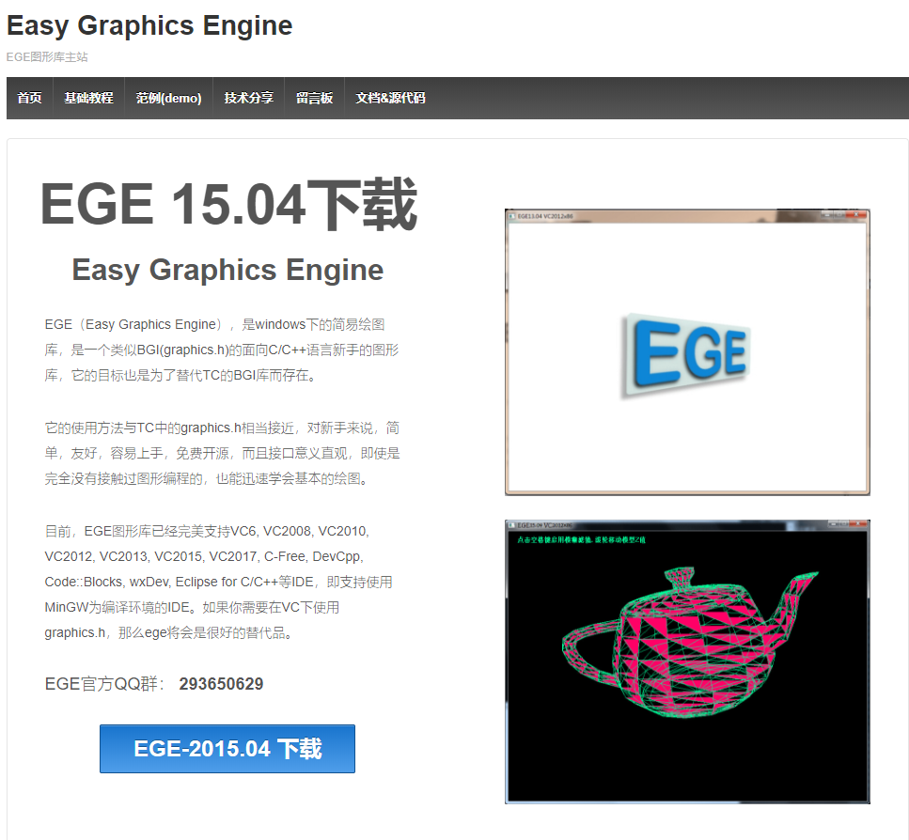
简单
中文文档
Notes:
C

Slide 34
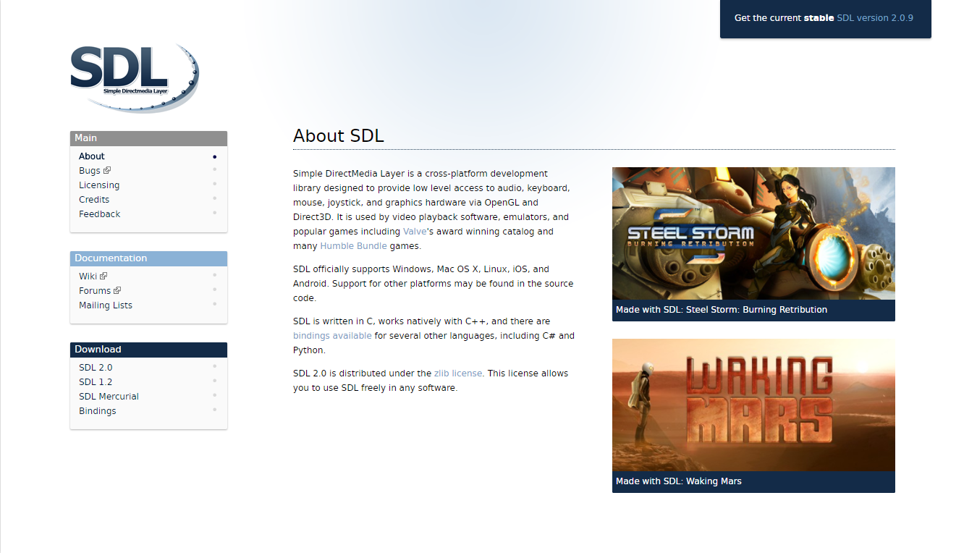

SDL图形库是一个工业级的
图形库，常用来开发游戏和
播放器。
该库用法和EGE极其相似，
在掌握了EGE的情况下可以很快
上手。
Notes:
C

Slide 35


如果要进行桌面应用开发可以选择Qt，
这是目前较为主流的GUI库
Notes:
C++

Slide 36

科研数字图像处理库 OpenCV
Notes:
C++ python java

Slide 37
游戏场景

Slide 38
游戏是由很多个游戏场景组成的

Slide 39
主菜单
设置
子菜单
游戏场景
游戏结束

Slide 40
这样把游戏切分成多个场景进行切换
方便我们的模块化编程管理

Slide 41
所谓模块化编程就是将大程序的各个功能
编写成多个函数模块，像搭积木一样搭建
成一个完整的程序。

Slide 42
这样我们只需要修改相应功能的模块而不用去
改动整个大程序的架构就能实现程序的修改。

Slide 43
本次实战项目相对简单，一个场景就是一个游戏循环

Slide 44
游戏循环

Slide 45
游戏其实就是一个死循环

Slide 46
我们通常称之为游戏循环或消息循环

Slide 47
void gameLoop(…){
init();
while（true）{
event();
update();
render();
delay();
if(isEnd())break;
}
clear();
}
init()
初始化变量参数

Slide 48
void gameLoop(…){
init();
while（true）{
event();
update();
render();
delay();
if(isEnd())break;
}
clear();
}
event()
用于处理用户的输入事件，
如键盘的点击，鼠标的移动、点击，
以及其他操作设备的输入中断操作

Slide 49
void gameLoop(…){
init();
while（true）{
event();
update();
render();
delay();
if(isEnd())break;
}
clear();
}
update()
每次循环进行一次逻辑更新，
该函数为整个游戏的核心部件

Slide 50
void gameLoop(…){
init();
while（true）{
event();
update();
render();
delay();
if(isEnd())break;
}
clear();
}
render()
每次循环进行一次图像渲染，
清空上一帧绘制的图像，并
将当前最新帧绘制到屏幕上

Slide 51
void gameLoop(…){
init();
while（true）{
event();
update();
render();
delay();
if(isEnd())break;
}
clear();
}
delay()
延时，用于控制游戏帧率
通常使用sleep()或图形库、
游戏引擎等自带的delay()
函数实现

Slide 52
void gameLoop(…){
init();
while（true）{
event();
update();
render();
delay();
if(isEnd())break;
}
clear();
}
isEnd()
判断游戏是否结束，
如果结束则跳出游戏循环

Slide 53
void gameLoop(…){
init();
while（true）{
event();
update();
render();
delay();
if(isEnd())break;
}
clear();
}
clear()
收尾工作，释放动态内存等

Slide 54
参考文献

Slide 55
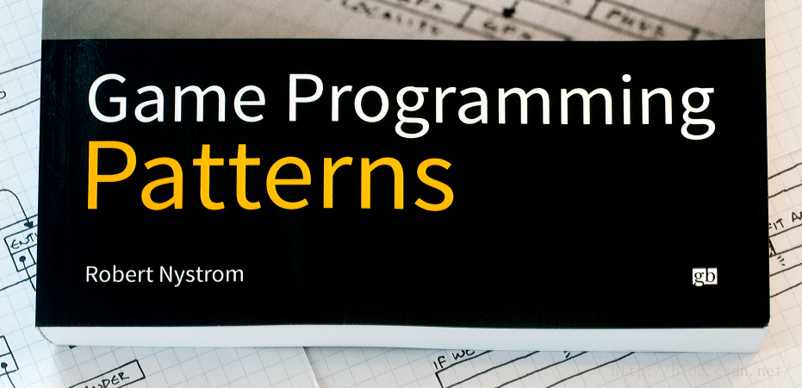
游戏编程模式
英文原版链接：
http://gameprogrammingpatterns.com/command.html

